Slide 1


UBND PHƯỜNG BỒ ĐỀ
TRƯỜNG MẦM NON BỒ ĐỀ
VĂN HỌC
Thơ : Em lên bốn
Lứa tuổi: MGN
GV dạy: Nguyễn Thu Huyền
GIÁO DỤC PTNN

Slide 2
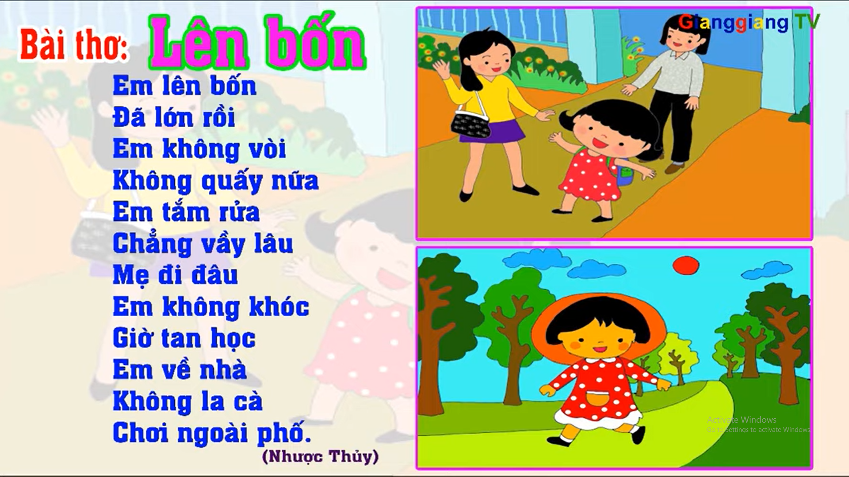

Slide 3
